Slide 1



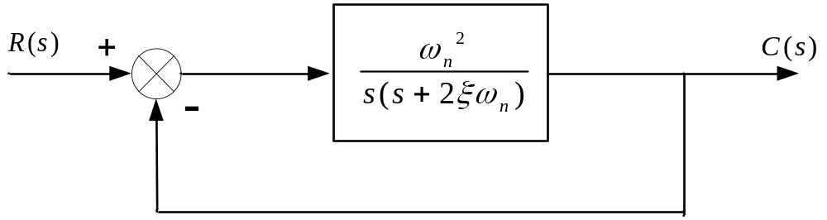
由于人们的直觉是建立在时间域中的，所以，
工程上提出的指标往往都是时域指标。
研究表明，对于二阶系统来说，时域指标与频
域指标之间有着严格的数学关系。而对于高阶系统来
说，这种关系比较复杂，工程上常常用近似公式或曲
线来表达它们之间的相互联系。
一、时域动态性能指标 、 与开环频域指标 、
ω_{c}的关系
1．二阶系统

Slide 2
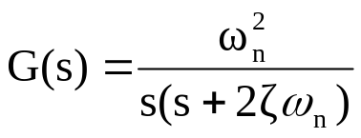
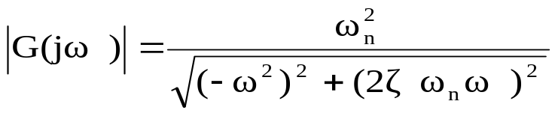

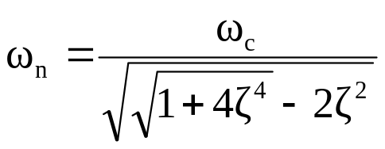
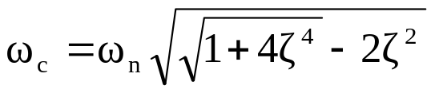
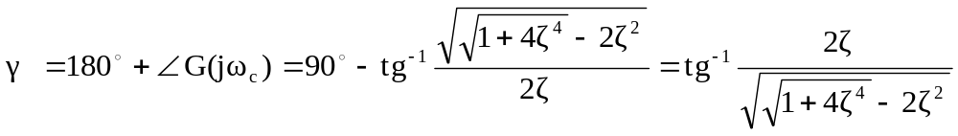

（1） 与 之间的关系
开环传递函数
幅频特性：
令 求得
所以相位裕量：
当0＜ ＜60⁰ 时， 与 为近似直线关系，下图中虚
线所示，此时
=100

Slide 3
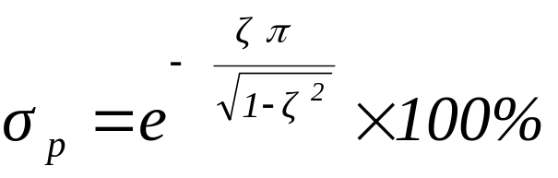
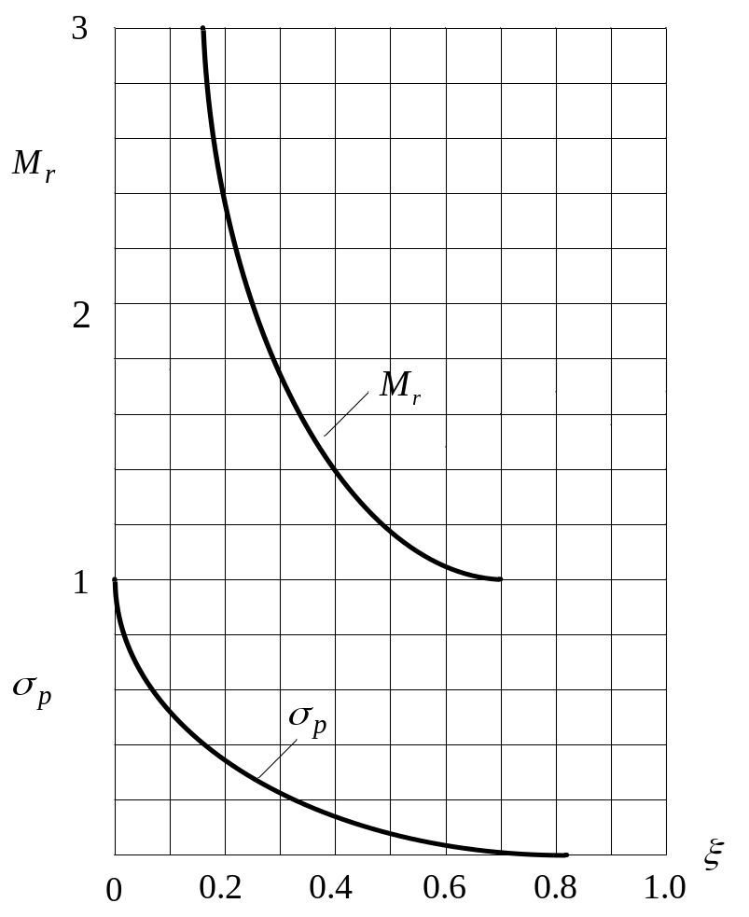
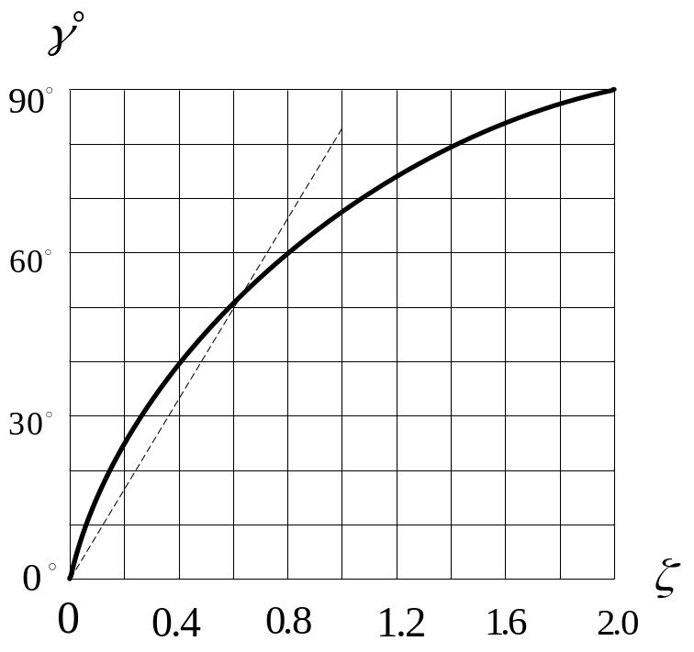
时域分析可知，二阶系统的最大超调量：
不难发现，
与
与 的关系是通过中间参数ζ相联系

Slide 4
结论：
对于二阶系统来说， 越小， 越大； 越
大， 越小。为使二阶系统不至于振荡得太厉害以
及调节时间太长，一般取：
30⁰ ≤ ≤70⁰

Slide 5

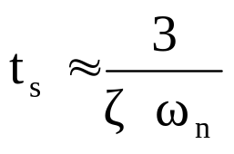
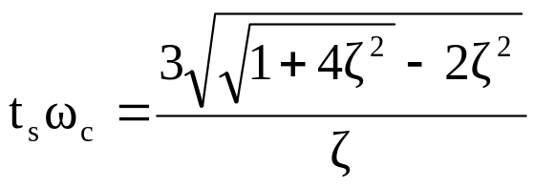
（2） 与 、 之间的关系
因为
将 代入上式
可以看出：ζ确定以后，增益剪切频率ω_{c}大
的系统，过渡过程时间 短，而且正好是反比
关系。

Slide 6
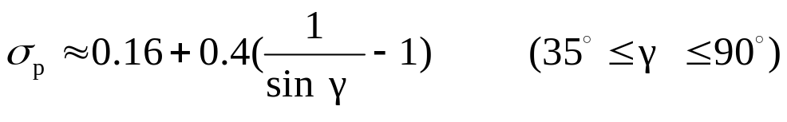
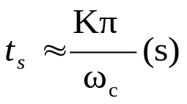
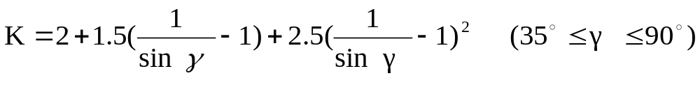
2、高阶系统
对于高阶系统，开环频域指标与时域指标之间难
以找到准确的关系式。介绍如下两个经验公式：
式中
可以看出，超调量 随相位裕度 的减小而增大；
过渡过程时间 也随 的减小而增大，但随ω_{c}的增大
而减小。

Slide 7
结论
由上面对二阶系统和高阶系统的分析可知，
系统开环频率特性中频段的两个重要参数 γ 、
ω_{c，}反映了闭环系统的时域响应特性。所以可
以这样说：
闭环系统的动态性能主要取决于开环对数幅频特性的中频段。

Slide 8
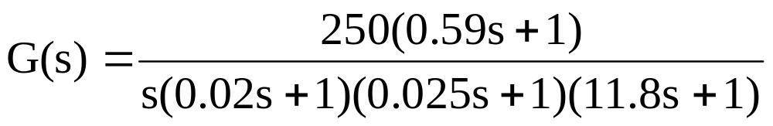
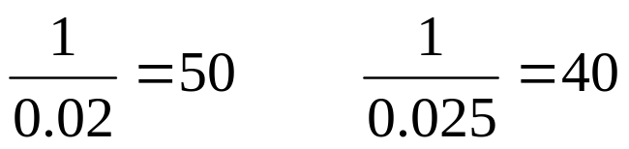
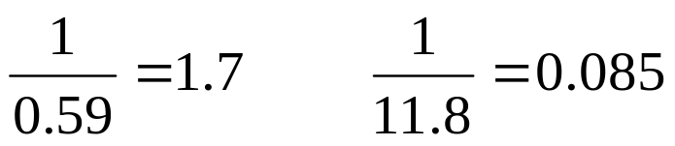
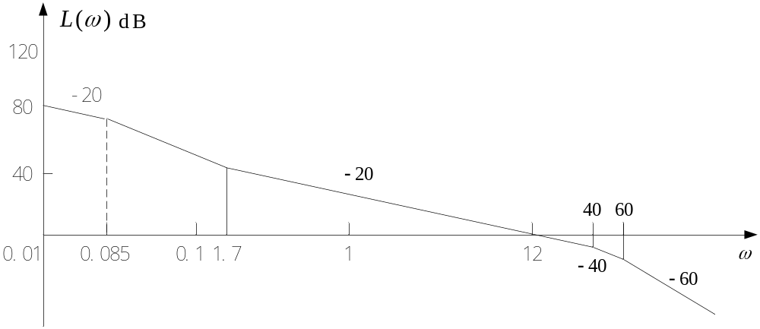
例：一系统
试估算该系统的时域性能指标。
解：开环放大系数K=250 20lgK=20lg250=48(db)
各环节的转折频率

Slide 9
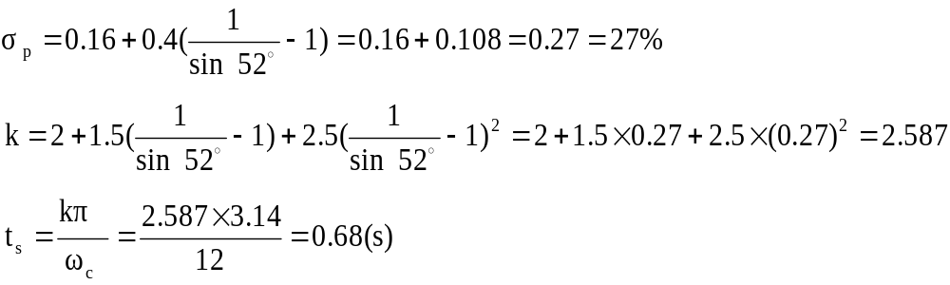
图中ω_{c}=12s⁻¹，它是最小相位系统，故相位裕量：
=180⁰+φ（ω_{c}）=180⁰+（-tg⁻¹0.02×12-tg⁻¹0.025×12
-tg⁻¹11.8×12+tg⁻¹0.59×12-90⁰）
=180⁰+(-13.5⁰-16.7⁰-89.6⁰+82⁰-90⁰)=52.2⁰
所以，闭环系统的最大超调量σ_{p}及过渡过程时间 ：

Slide 10
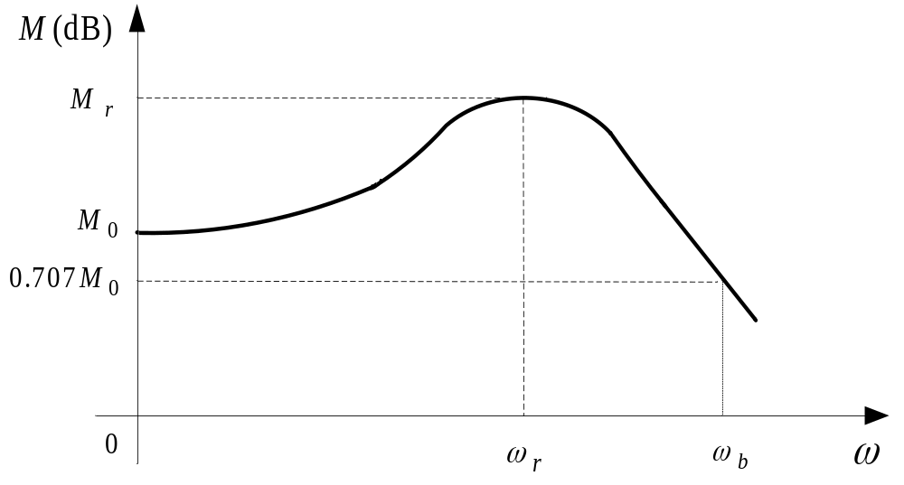
二、时域指标与闭环频域指标的关系
闭环频域指标：
（1）零频幅值M₀：
ω=0时闭环幅值。
（2）谐振峰值M_{r}：
闭环幅频最大值。
（3）谐振频率ω_{r}：
谐振峰值时频率。
（4）系统带宽ω_{b}：
闭环幅值减小到0.707 M₀时的频率。0≤ω≤ω_{b}，称为系统带宽。
（5）剪切率：M(ω) 在ω_{b}处的斜率。反映了系统的抗干扰能
力，斜率越大，抗干扰能力越强。
通常用M_{r}和ω_{b}（或ω_{r}）作为闭环系统的频域动态指标。

Slide 11
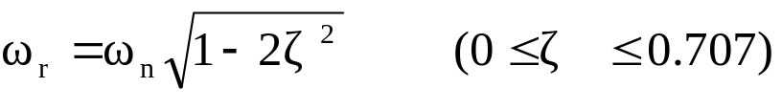
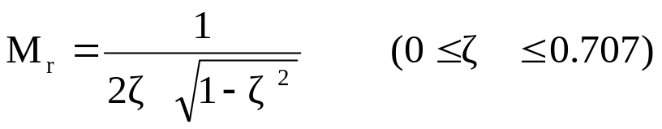
1. 二阶系统
1）σ_{p}与M_{r}的关系
谐振频率为：
谐振峰值：
可见，M_{r}与ζ成反比。相同
的ζ，M_{r}较高，超调量σ_{p}也
大，且收敛慢，平稳性及
快速性都差。当M_{r}=1.2∼1.5时，
对应σ_{p} =20∼30%， 可获得适度的振荡性能。若出现
M_{r}>2，则与此对应的σ_{p} 可高达40%以上。

Slide 12
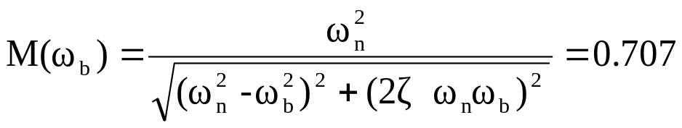
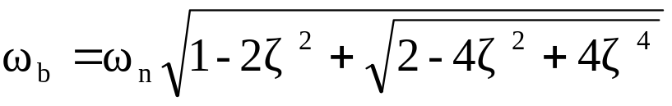
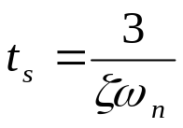
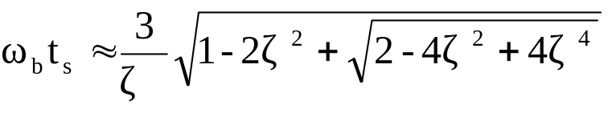
2）t_{s}与ω_{b}的关系
根据带宽定义，在频率ω_{b}处，系统的频率幅值为
解出ω_{b}与ω_{n} 、ζ 的关系为
由 得到
对于给定ζ，t_{s}与ω_{b}成反比。如果系统带宽大，则
说明系统 “惯性” 小，动作迅速，t_{s}也小。
还可找到 M_{r} 、 ω_{r} 、 ω_{b}的关系，所以有时也用ω_{r}
反映系统的快速性。

Slide 13
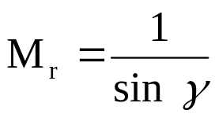
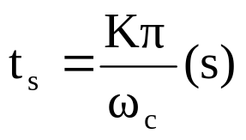
2. 高阶系统
对于高阶系统、难以找出确切关系。研究表明，γ
较小时，工程上常用经验公式
（35⁰≤γ≤90⁰）
闭环频域指标又可表示为形式：
σ_{p} =0.16+0.4(Mr-1) (1≤ M_{r} ≤1.8)
和
式中
K=2+1.5(Mr -1)+2.5(Mr -1)2 (1≤ Mr ≤1.8)
表明高阶系统的 σ_{p} 随着M_{r} 增大而增大。过渡过程
时间t_{s} 随M_{r} 增大而增加，随ω_{c} 增大而减小。

Slide 14
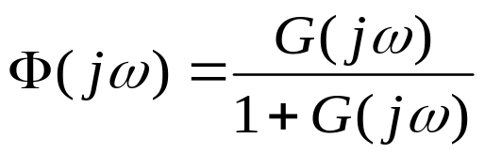
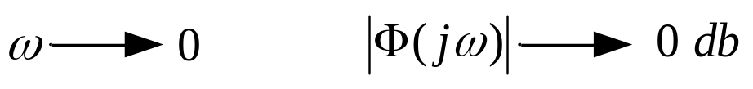
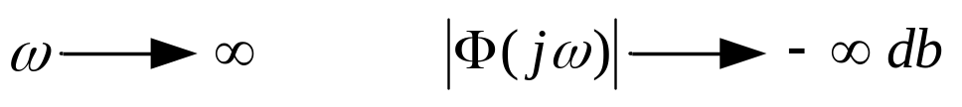
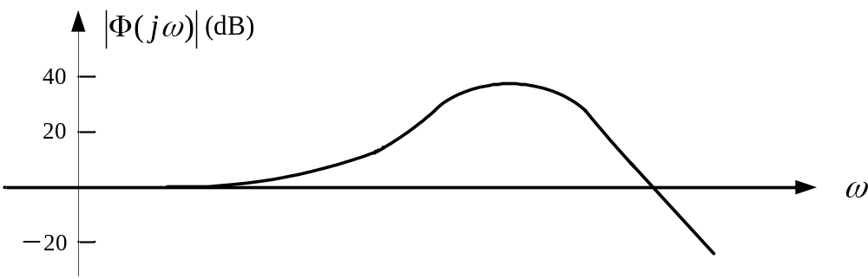
三、闭环频率特性——Nicholis图
1. 闭环系统 Bode 图
以单位反馈为例

Slide 15
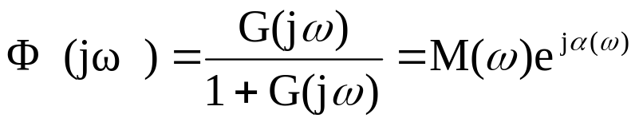

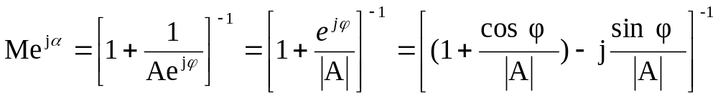
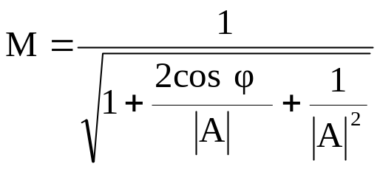
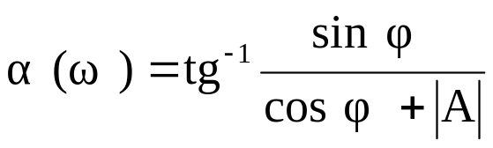
二、闭环频率特性——Nicholis图
对单位反馈系统而言，开、闭环频率特性关系
以开环频率特性G（jω）= 代入上式，则
——闭环幅值与开环幅值、相
位的关系
——闭环相位与开环幅值、
相位的关系

Slide 16
令：M=常数，得到等M曲线
α＝常数，得到等α曲线
——构成Nicholis图线（P157）
利用Nicholis图分析闭环系统
M_{r} 、 ω_{r} 、 ω_{b} 及 γ 、GM

